Slide 1
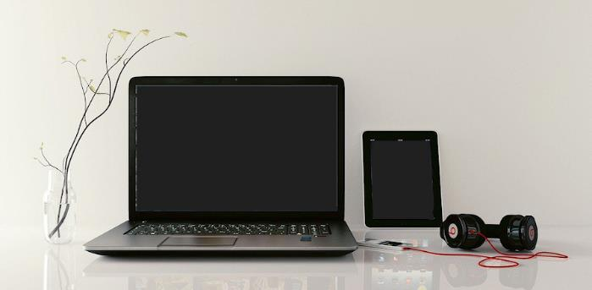
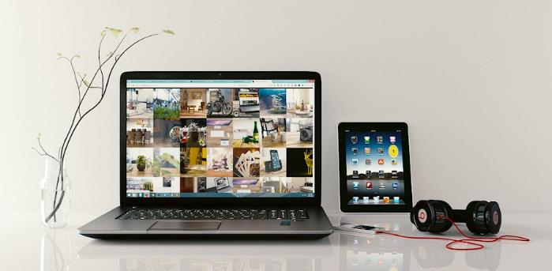
Web a hledání informací
Vzdělávací oblast
INFORMATIKA
Ing. Pavel Roubal
https://opocitacich.cz/
DIGITÁLNÍ TECHNOLOGIE
2. stupeň ZŠ – 6.–7. třída

Slide 2

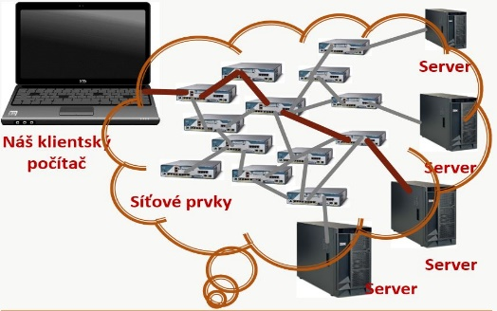
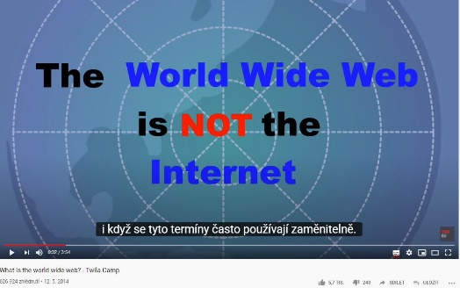
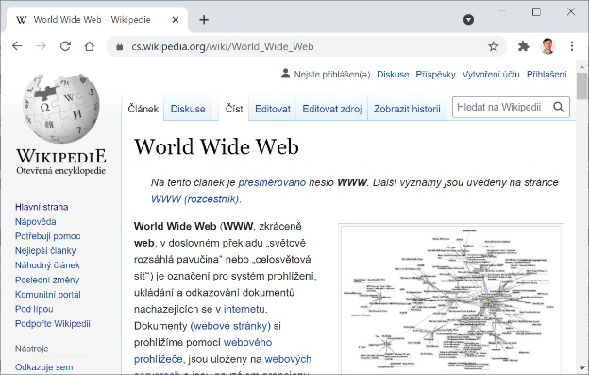
Internet a web – opakování
Pojem internet je (bohužel) kvůli neznalosti novinářů používán ve dvou zcela odlišných významech:
IT odborníci používají pojem Internet pro celosvětovou počítačovou síť, která umožňuje propojení našeho počítače s miliardami dalších počítačových zařízení.
Laici používají pojem internet pro informace, které díky této počítačové síti můžeme získávat.
Tedy vlastně pro službu internetu Web (WWW, webové stránky).
Tato lekce vysvětluje fungování webu – stránek s informacemi.
Principy Internetu – počítačové sítě byly vysvětleny v předchozí prezentaci.

Slide 3
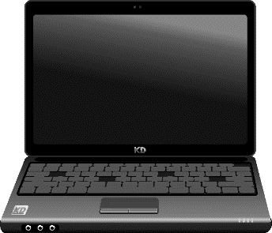


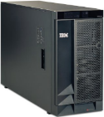
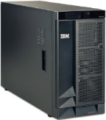
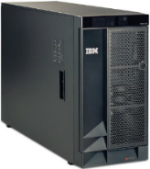
Principy Internetu – opakování
Internet je vlastně podobná síť, jakou máte ve škole. (A kterou jsme již probrali.)
Internet se skládá také z klientských počítačů, serverů a síťových prvků.
Síťové prvky umožňují propojení všech zařízení připojených k internetu.
Využívají se buď kabelové spoje, nebo bezdrátové připojení (wi-fi, data mobilní sítě) k internetu.
Server
Náš klientský počítač
Server
Síťové prvky
Server
Díky internetu – počítačové síti můžeme načítat (otevírat) datové soubory z milionů serverů umístěných po celém světě principy.
Server
Internet se z technického pohledu chová jako dlouhý kabel z našeho počítače k disku jednoho z miliónů serverů připojených k Internetu.

Slide 4

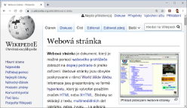
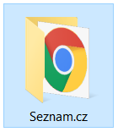







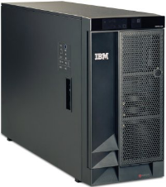

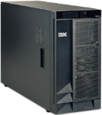
Web a Internet
Webové stránky jsou uloženy jako soubory na serverech připojených k Internetu.
Jsou to soubory ve složkách uložených na discích serverů.
Prohlížeč na našem počítači je umí přes Internet načíst a zobrazit.
Server
Internet
Server
Přes internet načítáme webové stránky z celého světa.
Server
Server

Slide 5
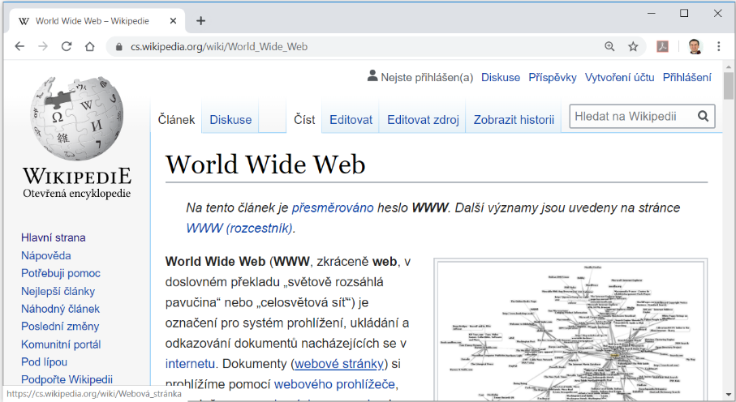
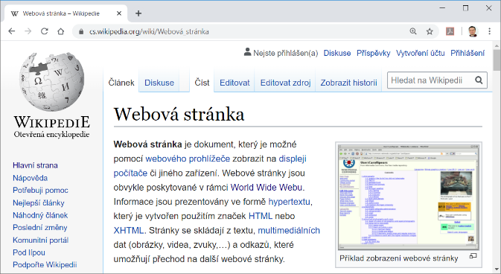
Princip webu – stránky provázané odkazy
Web vychází ze dvou jednoduchých principů:
Každá stránka, přesněji: každý objekt (stránka, obrázek, video, program) má svoji adresu.
(Webové) stránky mohou obsahovat tzv. (hypertextové) odkazy.
Ty ukazují na adresy jiných webových stránek.
Princip webu = klepnutí myší na odkaz místo posílání informací o tom, kde je jaký soubor.
Web jsou stránky provázané (hypertextovými) odkazy. My pouze klikáme na odkazy a přecházíme mezi stránkami. Stránky jsou otevřeny v prohlížeči webu.

Slide 6
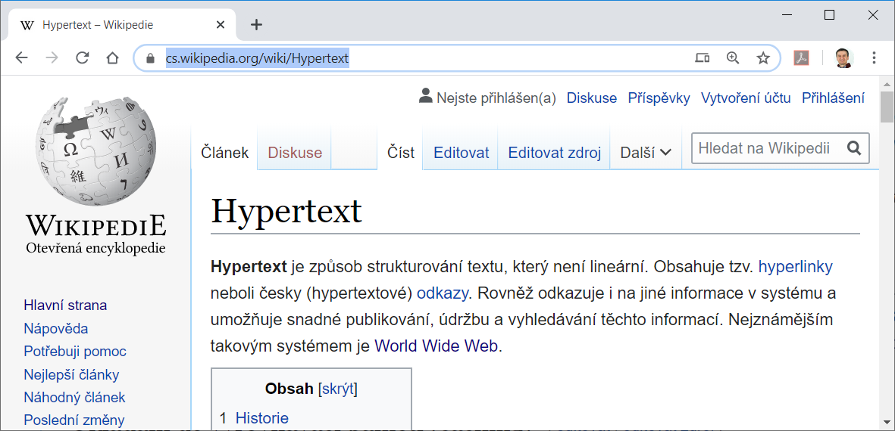
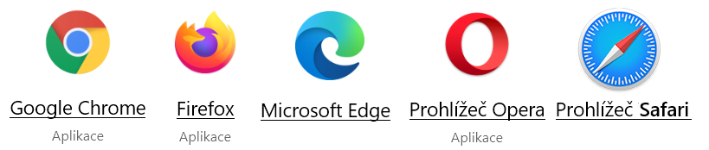
Prohlížeč webových stránek
Webové stránky, tj. (textové) dokumenty provázané hypertextovými odkazy se nacházejí na serverech (jejich discích) připojených do Internetu.
Prohlížeč webových stránek je program, který umí načítat a zobrazovat webové stránky.
Pro zobrazení stránky musíme prohlížeči říci, jakou URL adresu webové stránky má načíst.
Prohlížeč webu je po operačním systému nejdůležitější program v počítači. Díky němu můžeme využívat webové a cloudové služby.
Běžní uživatelé počítačů někdy (zcela nesprávně) říkají: „zapneme si internet…“. A klepnou na ikonu prohlížeče webu.

Slide 7

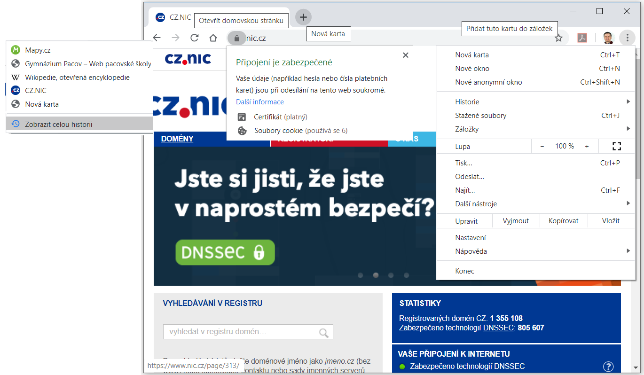

Prohlížeč – ovládání
Zde vidíme adresu stránky, která je zobrazena.
Pokud klepneme na ikonu
zámečku, zjistíme, zda připojení
je bezpečné, tj. přenos dat je
šifrovaný.
Ukázání na odkaz – zobrazí se ručka.
Zde vidíme, kam (adresu, URL) přejde odkaz,
na který ukazujeme.
Zpět na dříve zobrazenou stránku. Klepnutí pravým tlačítkem: historie stránek.
Domovská stránka. URL adresa, kterou určíme
jako výchozí po spuštění programu.
Nová karta (nový panel).
Přidání URL adresy této stránky do záložek.
5
6
7
4
1
2
3

Slide 8
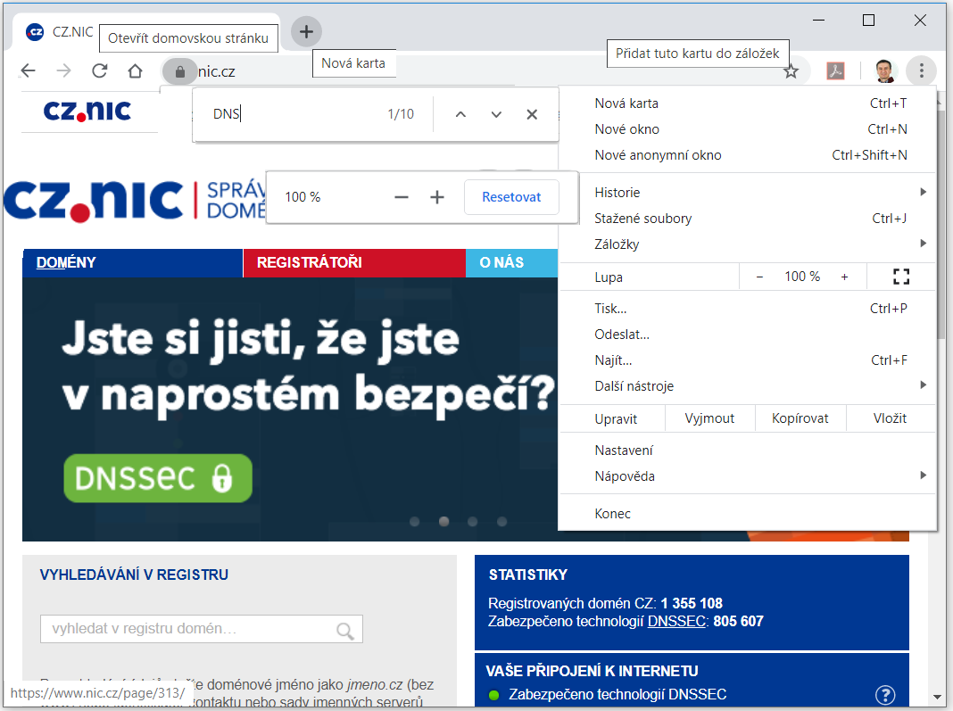
Prohlížeč – ovládání, zkratky
Znovunačtení stránky z webového serveru [klávesa F5].
Vyhledání textu na právě zobrazené stránce
[Ctrl F].
Lupa, přiblížení nebo oddálení pohledu na stránku
[Ctrl + …přiblížení, Ctrl – …oddálení].
Jako lupa také funguje Ctrl a kolečko na myši.
Otevření nabídky dalších funkcí.
Tisk aktuální stránky. [Ctrl P]
11
8
9
10
12
Poznámka: Všechny současné prohlížeče vychází ze stejných principů, ovládají se proto velmi podobně. Ukázky zde jsou z nejpoužívanějšího prohlížeče Google Chrome, téměř vše najdete i v ostatních prohlížečích.

Slide 9
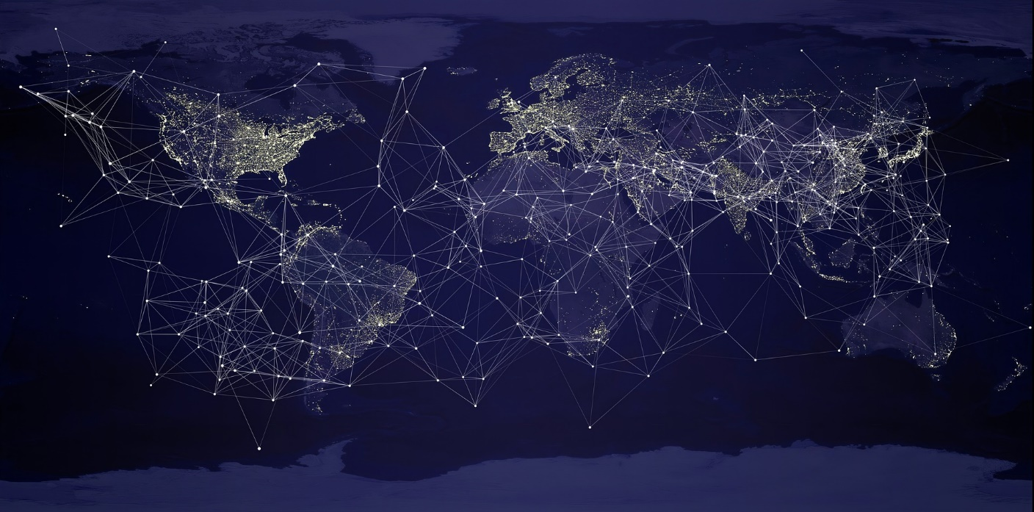


Principy webu – vyhledávač
Webové stránky jsou po celém světě. Jsou jich miliardy.
TED.com
bbc.com
cnn.com
irozhlas.cz
Wikipedia
.org
mos.ru
pku.edu.cn
alexlibraryva.org
japan.go.jp
nasa.gov
visitpontadelgada.pt
Tajmahal.gov.in
Google.com
kws.go.ke
Iguazufalls
.com
uj.ac.za
visitcanberra.com.au
Jak najít tu, která obsahuje informace, které potřebujeme?
bas.ac.uk

Slide 10
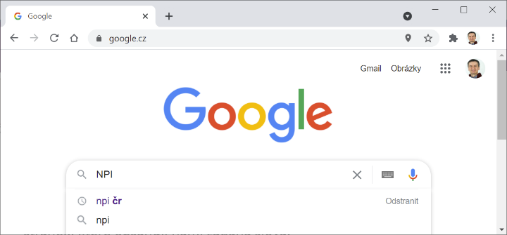
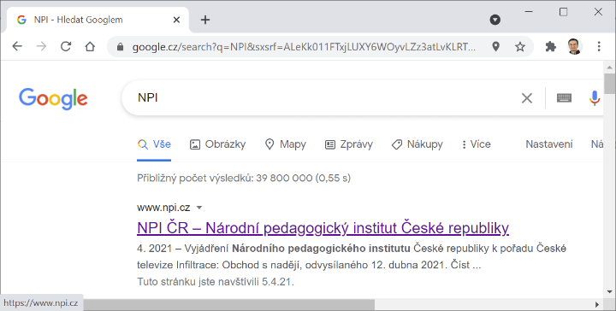
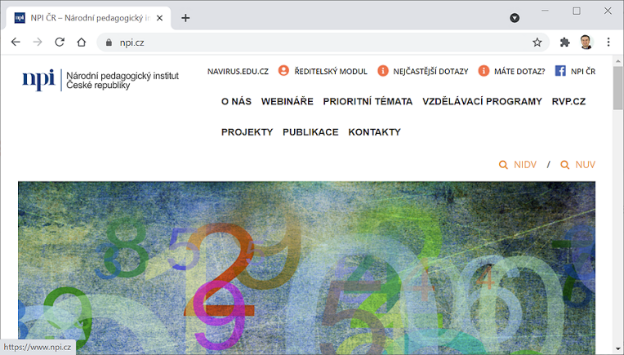
Principy webu – vyhledávač
Již víme, že web není Internet. Nyní si ujasníme, že prohlížeč webu není vyhledávač (stránek) ale jejich prohlížeč ☺.
Vyhledávač je něco úplně jiného:
Vyhledávač po zadání našeho dotazu
najde adresy stránek, které obsahují námi zadaná slova.
My potom klepnutím na odkaz přejdeme na nalezenou stránku.
Čím přesněji (lépe, podrobněji) zadáme svůj dotaz, tím lepší (pro nás využitelnější) budou výsledky, které nám vyhledávač pošle.

Slide 11
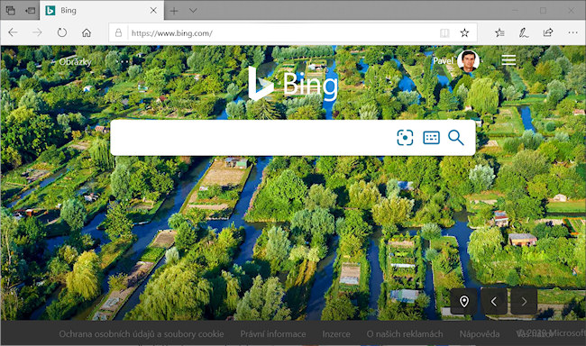
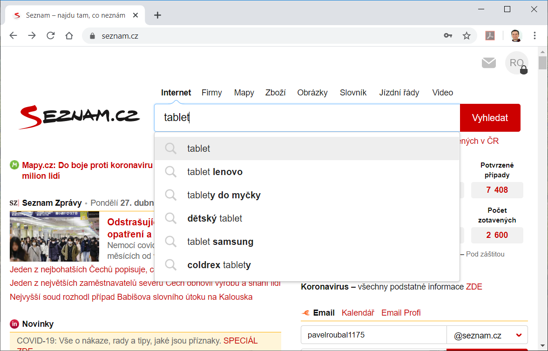
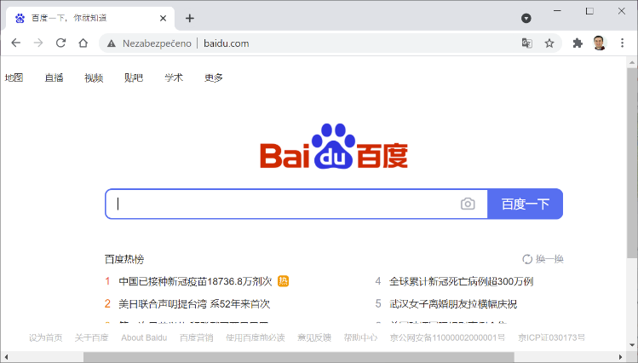
Vyhledávačů je více
Vyhledávacích služeb je více.
Google vyhledávač od firmy americké firmy Google (přesněji Alphabet) je celosvětově nejpoužívanější webový vyhledávač.
Bing od firmy Microsoft je zejména v USA jediný vážný konkurent pro vyhledávač Google,
Seznam.cz má v ČR tradičně silnou pozici.
V Číně se využívá jiný vyhledávač než
v Americe a v Evropě. (Jmenuje se Baidu.)
Vyhledávač je webová služba, která nám umožní najít adresy webových stránek, na kterých jsou informace, které potřebujeme.

Slide 12
Hledání a adresní řádek
Pojmy, které chceme vyhledat, můžeme zadat:
  do vyhledávacího pole na stránce vyhledávače
  do řádku Adresa v prohlížeči webu. Ten pojmy předá předvolenému vyhledávači.
Prohlížeč Google Chrome vyhledávači Google.
Prohlížeč Microsoft Edge vyhledávači Microsfot Bing.
Prohlížeč Mozilla Firefox většinou také vyhledávači Google (firma Google za to platí).
Najít na webu jedno slovo či více slov není až tak těžké. Stačí je zadat do vyhledávače a je to. Časem však s takto jednoduchým hledáním nevystačíme.

Slide 13
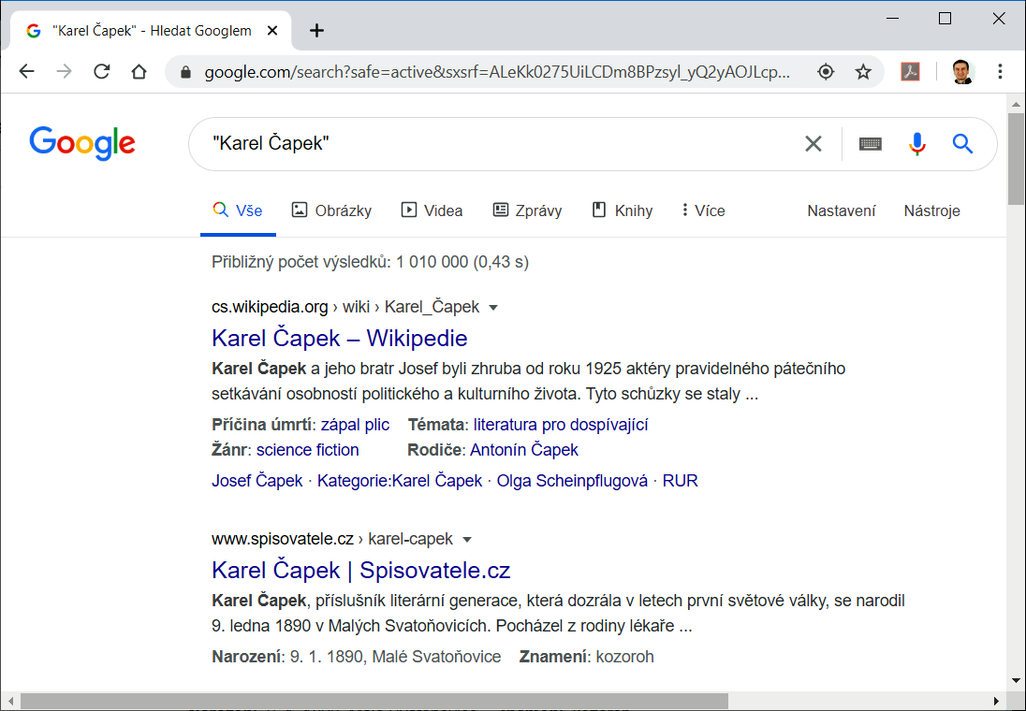
Zpřesnění hledání: přesná fráze
Přesnou frázi (sousloví) zadáme tak,
že slova, která mají být vedle sebe, dáme
do uvozovek. (Z hlediska typografie: do znaku pro palce.) "Karel Čapek"
Počet nalezených odkazů na stránky se sníží.
Bez uvozovek našel vyhledávač stránky, na kterých kdekoliv byla slova Karel a Čapek
Těch bylo samozřejmě více.
Můžeme samozřejmě zadání s uvozovkami a bez nich zkombinovat a hledat například:
"Karel Čapek" se narodil

Slide 14
Výsledek hledání
Co vše se dozvíme z výsledku hledání? (Příklady ukazují využití vyhledávače Google. Ostatní vyhledávače pracují velmi podobně.)
Počet stránek, na kterých byly zadané pojmy nalezeny a dobu hledání v indexu.
Adresu stránky, přesněji pouze její část.
Titul (nadpis) nalezené stránky.
Krátkou ukázku obsahu stránky obsahující námi zadané pojmy.
U reklamy také jasné sdělení, že jde o reklamu. Na pojmy Karel Čapek si nikdo reklamu nezaplatil, proto zde žádná není.

Slide 15
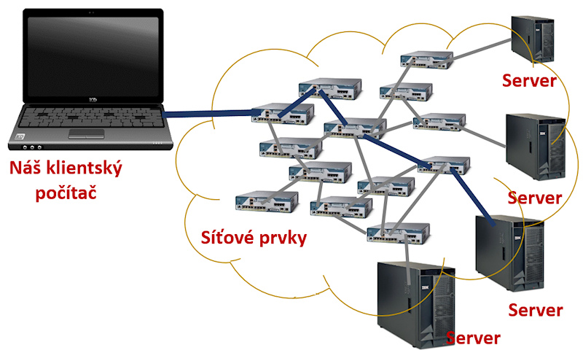
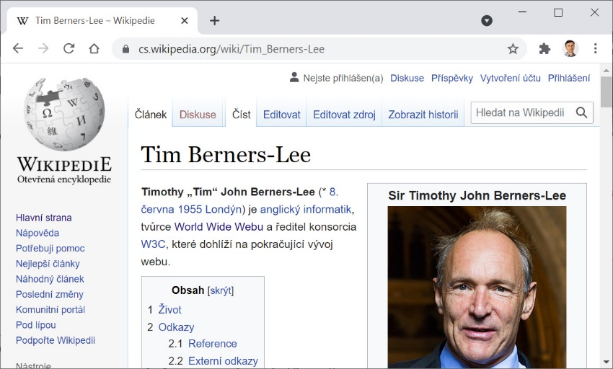

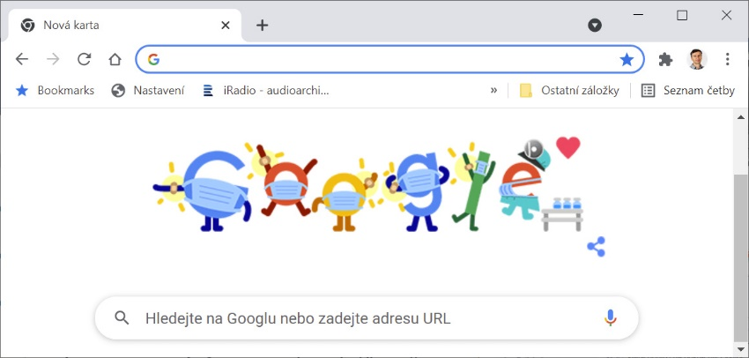

Internet, web, vyhledávač – shrnutí
Nyní již odlišujeme a správně chápeme pojmy:
internet (síť počítačů, dlouhý kabel k serveru),
připojení k internetu (kabel, wi-fi, GSM – data),
webové stránky, jsou otevřeny v prohlížeči webových s stránek,
webový vyhledávač.
Víme také, že často laici (novináři) používají pojem internet pro informace, které díky němu můžeme získávat.
A že se s tím nedá nic dělat. Jenom si musíme uvědomit, v jakém významu je zrovna pojem internet v určitém případě použit.

Slide 16
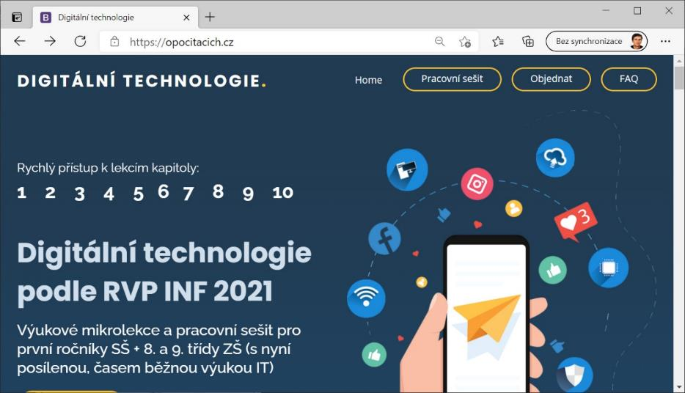
Digitální technologie
Tato lekce je součástí projektu
https://opocitacich.cz/

Slide 17
Zdroje
Pixabay.com. [online]. [cit. 2021-03-21]. Dostupný z URL: < https://pixabay.com/>.
OpenPhoto Gallery. [online]. [cit. 2021-03-21]. Dostupný z URL: < http://openphoto.net/gallery/index.html >.
Wikimedia Commons [online]. [cit. 2021-03-21]. Dostupný z https://commons.wikimedia.org/wiki/Main_Page
Digitální technologie podle RVP INF 2021 [online]. Pacov: Ing. Pavel Roubal, 2021 [cit. 2021-03-21]. Dostupné z: https://opocitacich.cz/

